Slide 1


脉冲星VLBI观测研究
报告人：闫振*
中国科学院上海天文台
*集体团结协作课题：
SKA课题“脉冲星VLBI研究”、FAST重大项目VLBI课题全体成员
FAST、天马、南山、昊平、昆明等望远镜科学运行团队
其他各位支持本研究各位专家和同学

Slide 2
报告提纲
脉冲星VLBI观测意义简介
SKA专项“脉冲星VLBI研究”立项背景
课题研究进展
  脉冲星VLBI观测宽带数据采集系统；
  脉冲星VLBI高速记录存储系统；
  脉冲星VLBI远程观测运行和条纹快速预处理系统；
  脉冲星VLBI互相关处理机的原型样机搭建；
  CVN脉冲星观测具体实践；
  基于脉冲星各参考架高精度链接
总结

Slide 3
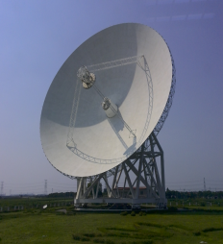
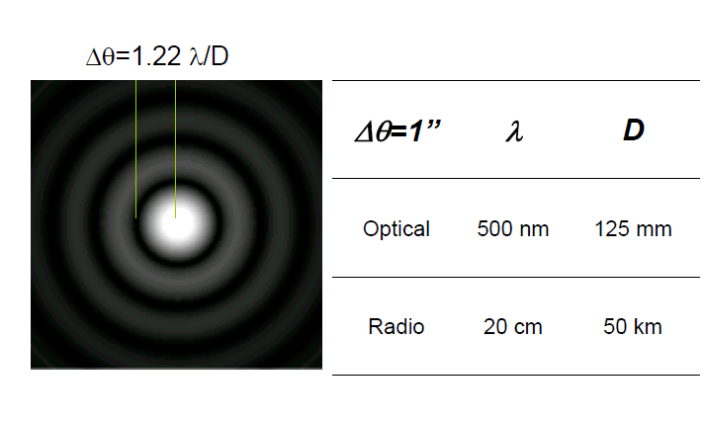

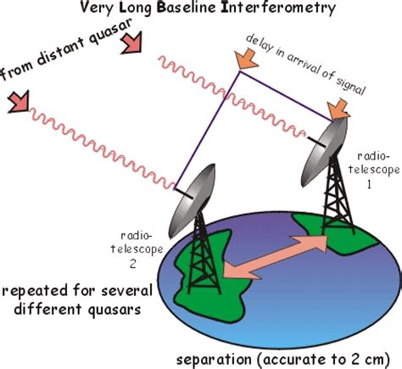

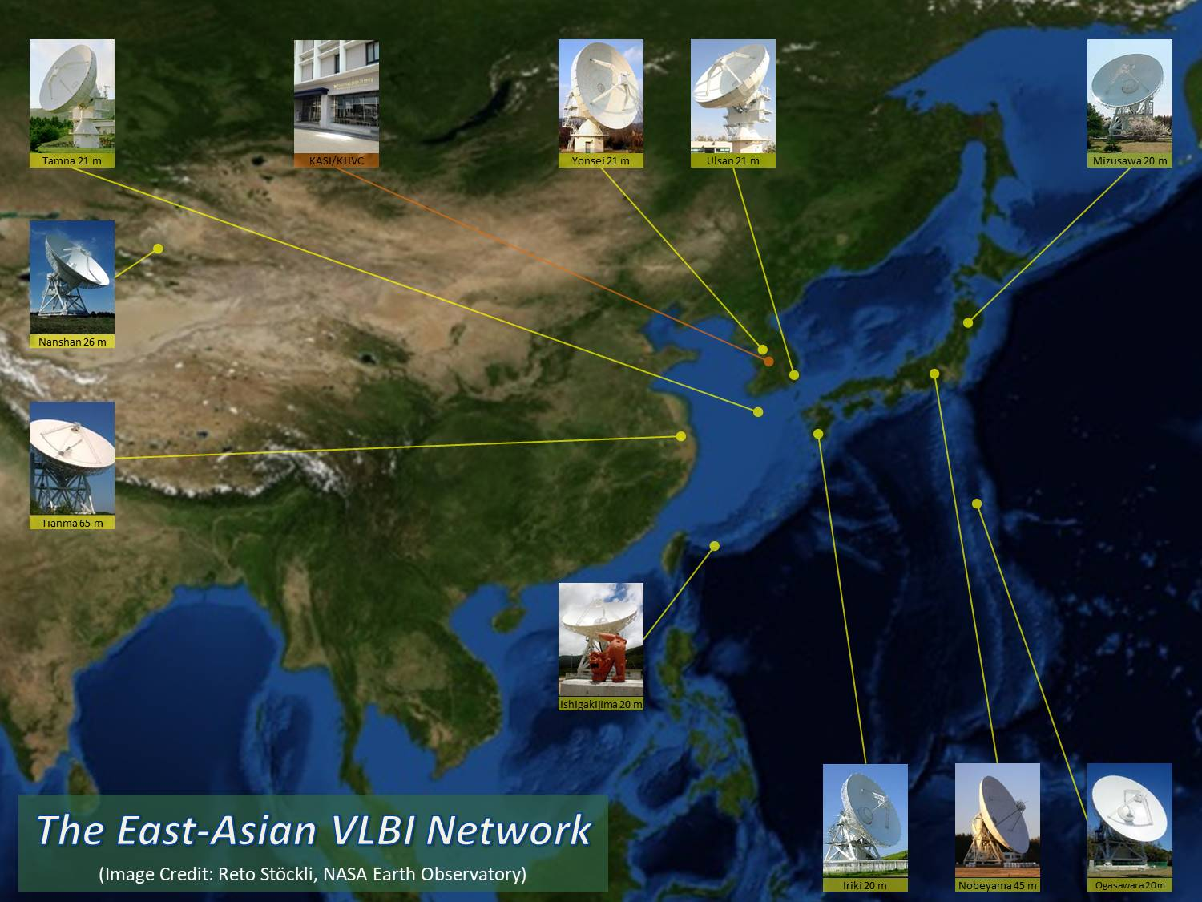

射电望远镜的工作模式
望远镜的分辨本领
单口径射电望远镜分辨率较低，为提高观测的分辨率发明了射电干涉仪（诺奖），原子钟以及时频系统的发展使得基线长达成千上万公里射电干涉观测成为可能。

Slide 4
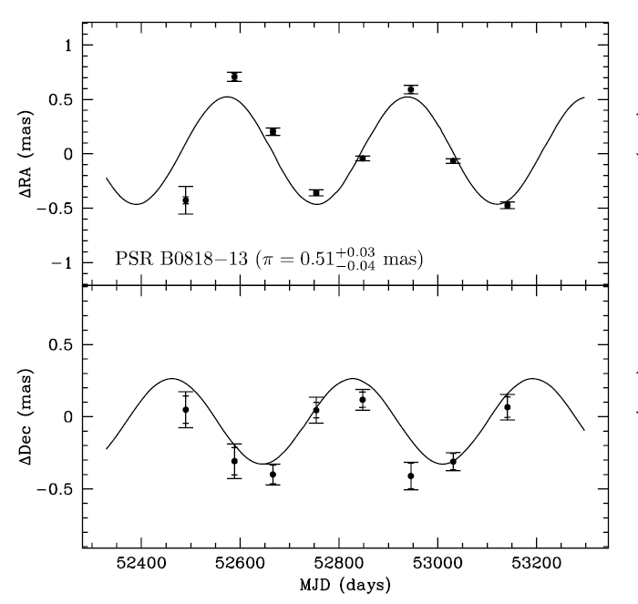
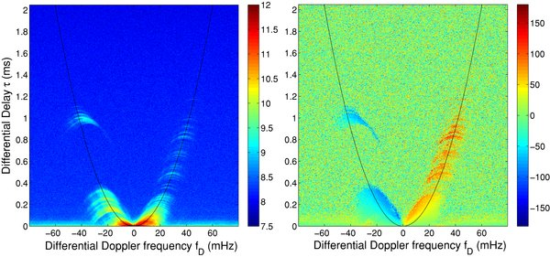
VLBI脉冲星观测意义及进展
70、80年代起步（连线干涉仪）
前期进展缓慢，上世纪90年代末逐步大规模开展并拓展至VLBI
完成了将近100颗脉冲星不依赖任何模型的距离和自行测量，主要由VLBA、LBA、EVN等完成。
天体测量学
不依赖于任何模型的距离和自行参数
限定辐射高度，中子星物态方程
诞生地、脉冲星成协的超新星遗迹认证
演化：特征年龄和动力学年龄结合
优化银河系电子密度模型、星际闪烁高分辨探测
行星历表参考系和基于河外射电源的惯性参考系链接
星际闪烁

Slide 5
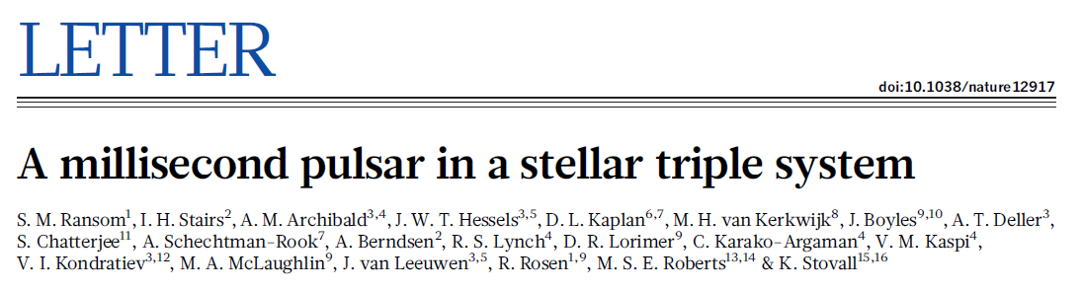
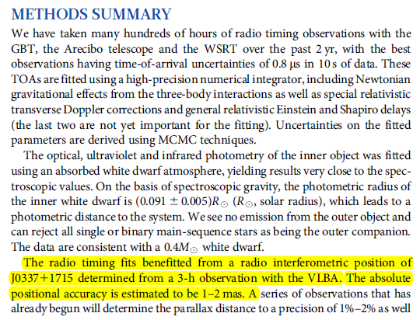
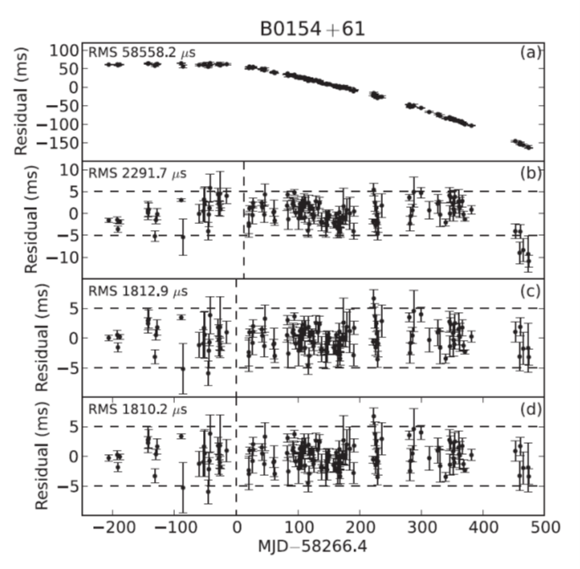
脉冲星计时噪声显著改善！
星震时刻提前13天，幅度更精准！

Slide 6
脉冲星VLBI观测的难点以及对应技术
脉冲星信号为微弱的脉冲
脉冲星辐射为幂率谱
观测数据相关过程中采用脉冲门（或者Pulsar Binning）技术可以提高观测信噪比
相位参考技术(in-beam, nodding)，GPS电离层模型改正
谱指数的特征值约-1.6，因此大多数观测在L波段进行
平均0.8mJy@1.4GHz(对908颗进行统计，目前VLBI最低~1 mJy)
受到电离层影响严重
脉冲信号辐射仅占整个周期的10%以下

Slide 7



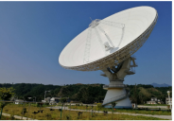


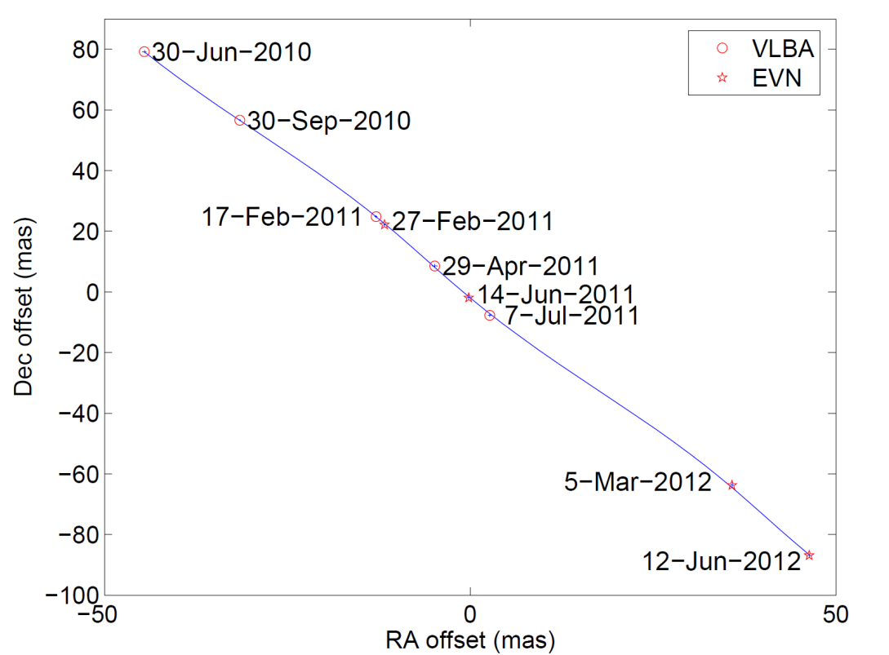
新疆奇台
吉林长白山
陕西昊平
西藏日喀则
贵州FAST
云南景东
国际VLBI网脉冲星观测已经进入灵敏度瓶颈期；
国内台站作为欧洲网、东亚VLBI等成员，积累一系列观测经验；
中国VLBI网（CVN）用于嫦娥月球探测、天问火星探测等深空探测领域；
国内研究者利用国际VLBI观测脉冲星，获得一定经验；
进行过几次CVN脉冲星观测尝试，尚未进行规模开展；
SKA设立VLBI研究小组；
B1257+12

Slide 8
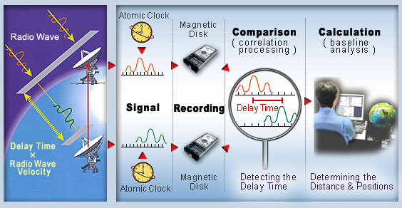
全流程开展脉冲星VLBI研究
鉴于国内外形势，在科技部SKA专项的脉冲星测时和检验引力理论项目下设立了“脉冲星VLBI研究”课题（课题四）
脉冲星VLBI宽带数据采集系统
VLBI基带数据超高速数据记录系统
远程观测运行和条纹快速预处理系统
脉冲星VLBI观测数据高速相关系统
VLBI脉冲星成图和高精度定位
基于脉冲星的参考架链接研究

Slide 9
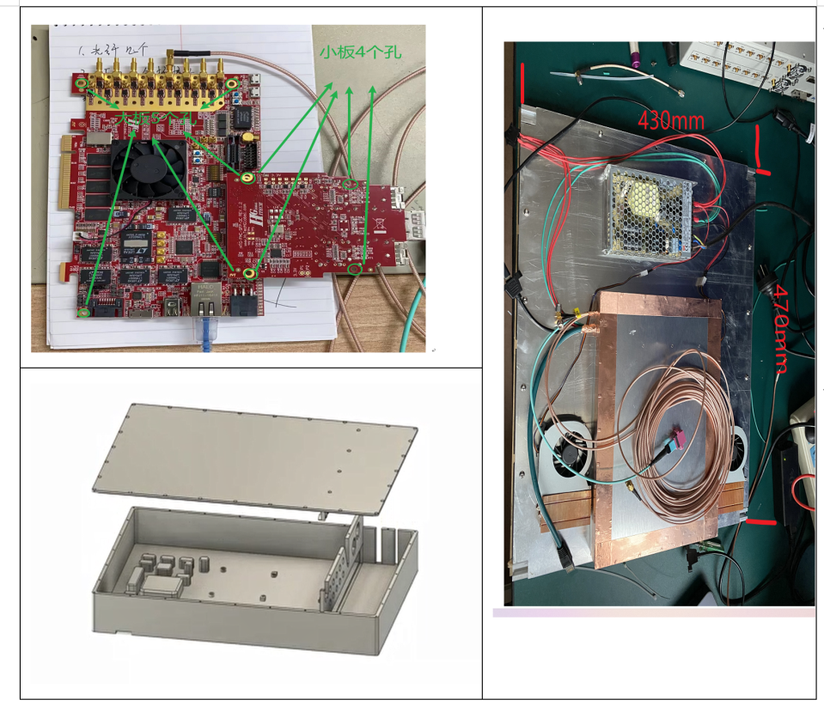
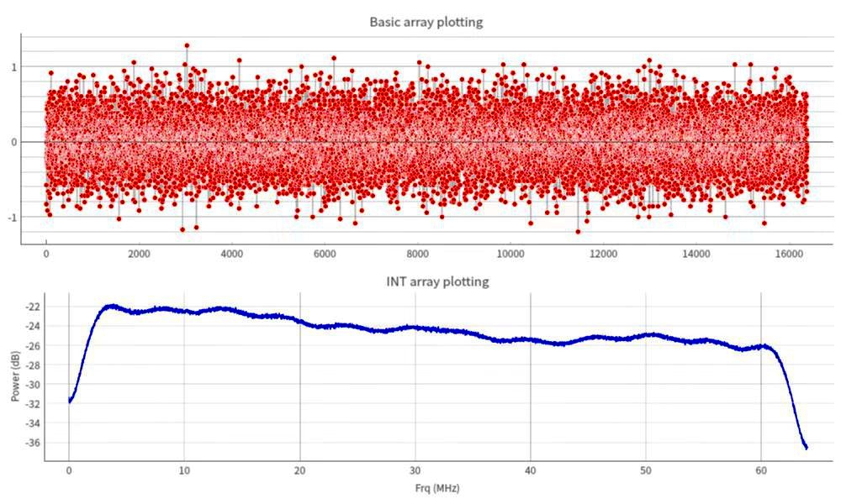
脉冲星VLBI宽带采集系统
国内VLBI观测数据采集系统存在一定瓶颈，绝大多数都在500 MHz以下带宽开展；
为满足有关数据采集需要，我们计划研制具有2 GHz带宽的双极化通道VLBI数字采集终端系统；
成功完成开发32个有效通道的多相滤波器组，每个通道为64MHz的基带信号，国际标准VDIF格式的数据帧，通过40Gb网络以UDP形式发送给高速存储单元。

Slide 10
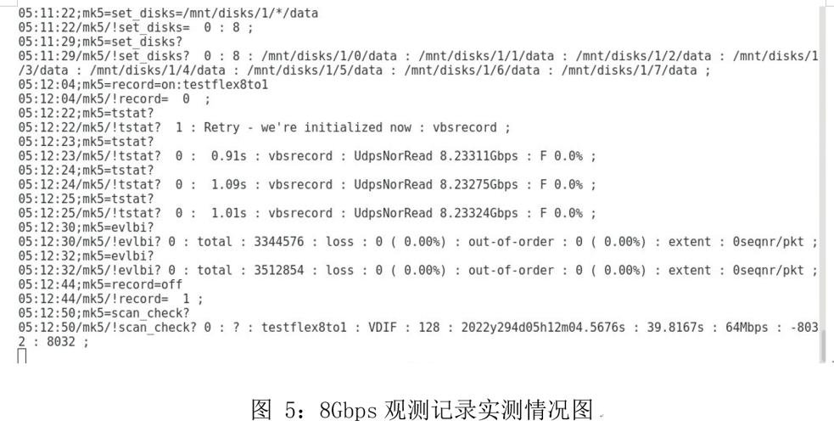
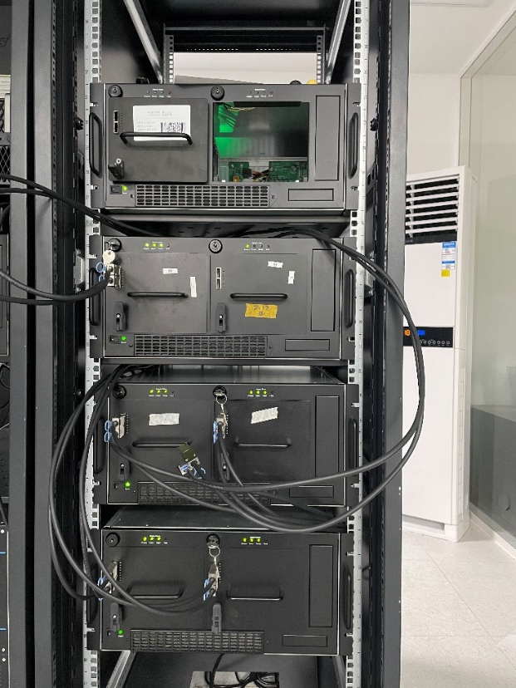
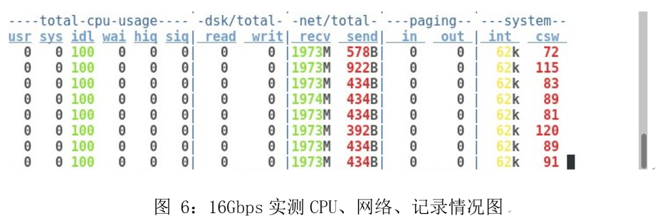
脉冲星VLBI观测数据高速存储系统
宽带VLBI观测自然会产生更高速的数据流，如果2GHz带宽观测，其数据率高达16 Gbps；
为满足脉冲星VLBI观测数据高速记录的需要，计划研制一套基于商用产品的超高速数据记录的系统，摆脱对国际Mark系统的依赖；
该系统将更加灵活和易于维护，而且可以摆脱对国外Mark系列系统的依赖；
已经研制了脉冲星VLBI观测高速记录系统样机，实现16Gbps稳定记录能力，32 Gbps也开展测试，后续将进一步优化其性能，使其达到最终验收指标。

Slide 11
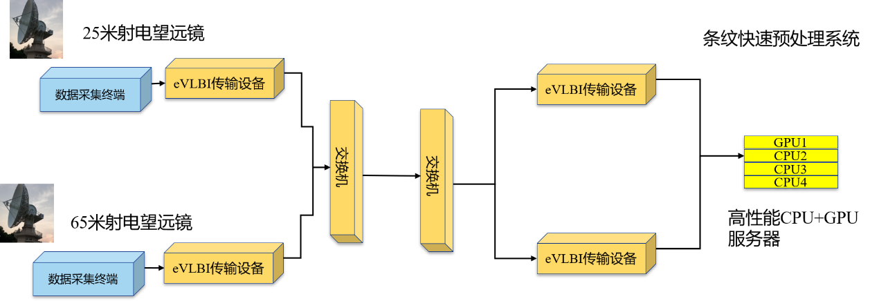
脉冲星VLBI远程观测运行和条纹快速预处理系统
VLBI比和单天线观测和数据处理过程更加复杂繁琐，人工操作更容易出错；
国际VLBI系统由本地控制向远程控制发展、由事后处理向实时处理发展，远程监控具有灵活高效、可靠性高、成本低的特点；
我们研究引入更多智能化技术，在输入观测模式后自动化执行生成和发送观测纲要、检查观测系统、执行观测、预处理观测数据等；
我们基于上海65米射电望远镜和佘山25米射电望远镜建立了eVLBI传输系统和条纹快速预处理系统的硬件平台，初步实现脉冲星VLBI远程观测控制系统运行功能。

Slide 12
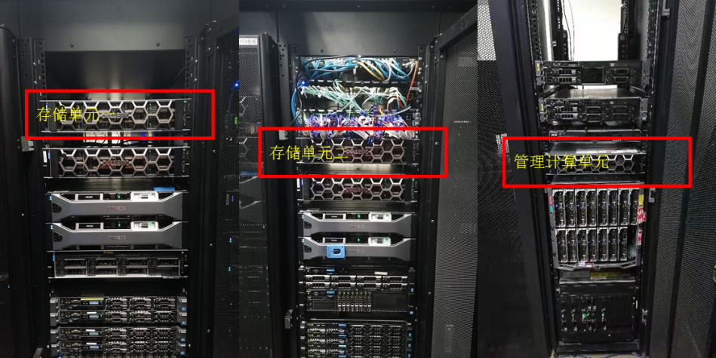
脉冲星VLBI互相关处理机的原型样机搭建
互相关处理机系统运行框图
脉冲星VLBI互相关处理实验系统硬件单元（红色框图内）
相关处理机：将VLBI观测过程中各分立射电望远镜采集的射电源信号实现相关处理并将相关处理结果按指定格式输出，相关处理的效果将直接影响观测结果；
原型样机搭建：基于原有平台配置了约200TB存储和一个多核管理计算节点，他们之间通过高速网络连接，基本满足数据测试和脉冲星相关功能开发用，并成功处理脉冲星VLBI试验观测数据。
利用该样机成功对CVN脉冲星测试数据进行了相关处理。
实验代码 | f0911l
参加台站 | 500米口径球面射电望远镜（FAST），天马站，南山站
观测目标 | 脉冲星B1133+16
观测时长 | 1小时
观测频率和通道设置 | 1416-1448MHz，分成4个8MHz和双极化记录
数据记录格式 | Mark5B
数据传输 | 存盘和事后处理

Slide 13
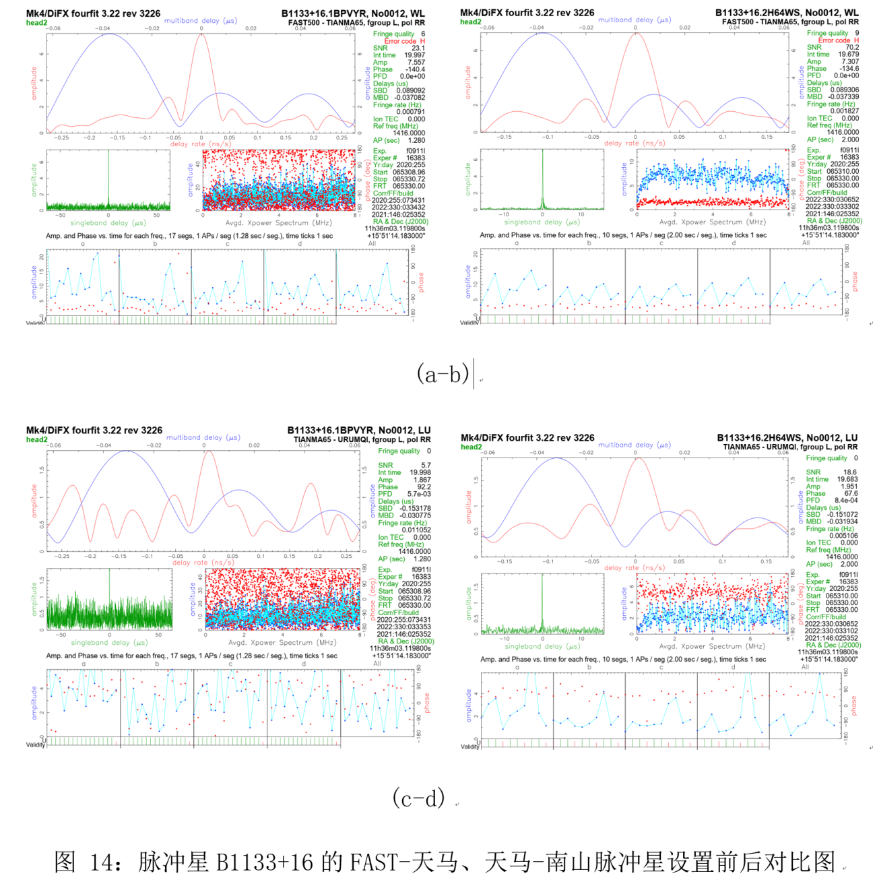
还开展了东亚VLBI（中日韩）脉冲星观测实验；
本月还将和泰国40米望远镜的进行脉冲星VLBI测试；
FAST-天马干涉条纹：(a)未添加脉冲门信噪比23.1，（b）添加脉冲门后信噪比70.2；
天马-南山干涉条纹：（c）未添加脉冲门信噪比5.7，（d）添加脉冲门后信噪比18.6；
通过添加脉冲门信噪比提升达到3倍左右，充分说明了脉冲门功能的有效性。

Slide 14
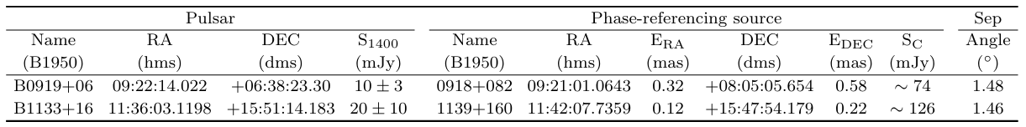
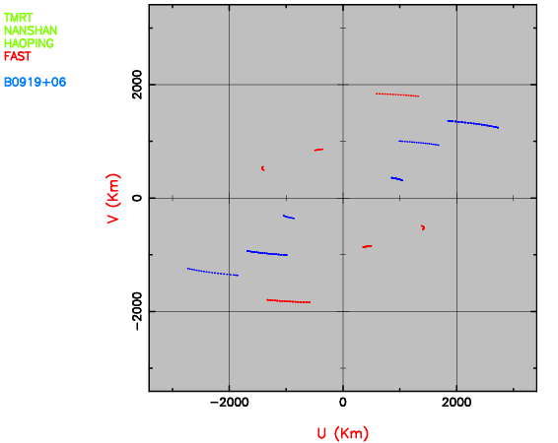
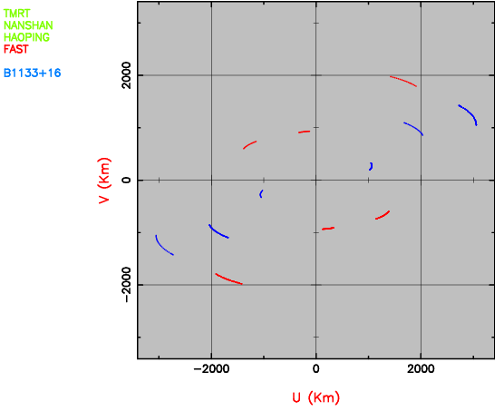
CVN+FAST脉冲星观测具体实践
参加观测天线：FAST-500m；天马65米，南山26米、昊平40米
观测波段：L-band
观测时间：11 Apr 2023
积分时间：2 hr/pair (pulsar & calibrator)

Slide 15
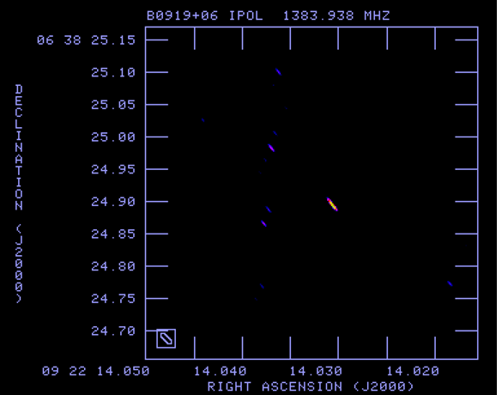
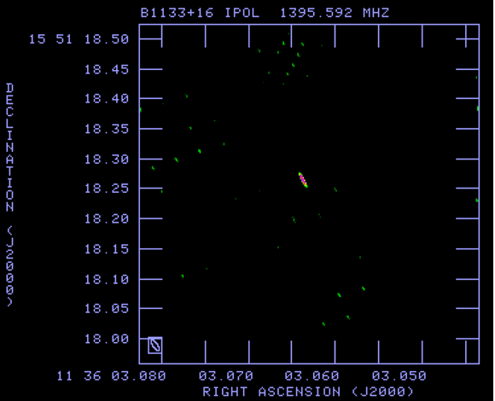

Slide 16
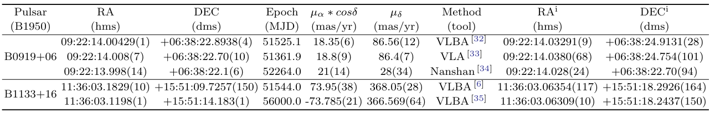
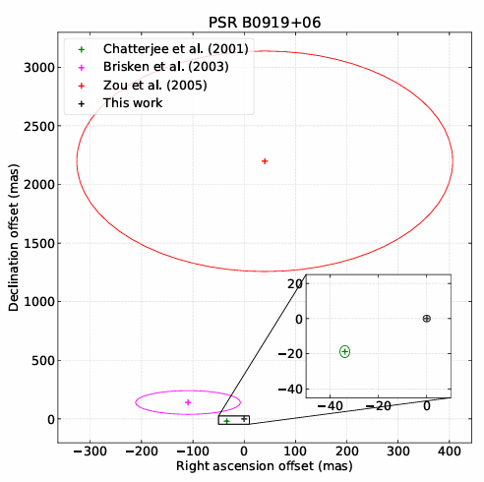
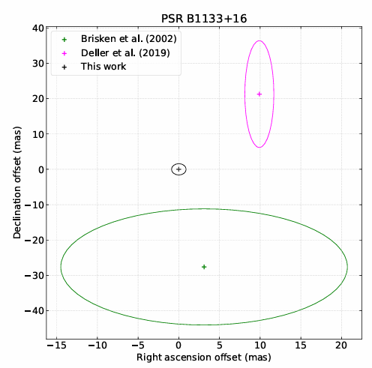
与历史观测结果预测位置的对比

Slide 17
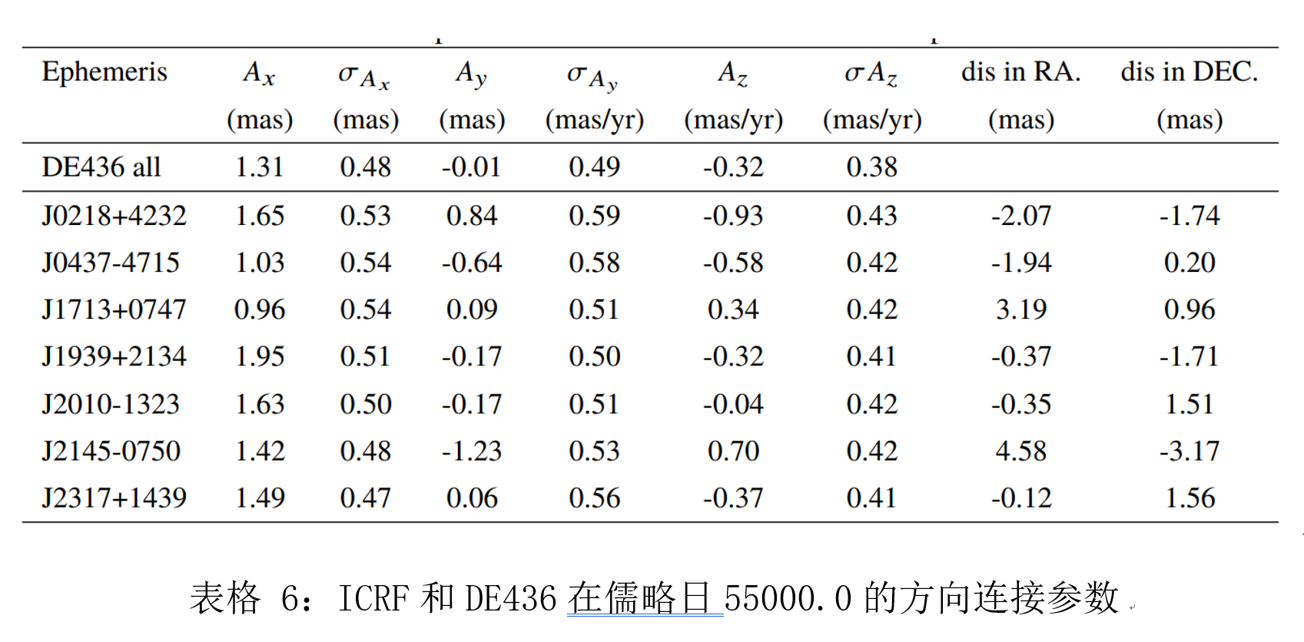
基于脉冲星各参考架高精度链接
VLBI方法得到的脉冲星位置是在国际天球参考架（ICRF）中描述的；
计时观测在太阳系动力学参考架中描述其位置；
GAIA卫星通过测定双星系统中脉冲星的伴星测定脉冲星的天体测量参数是在光学参考架中描述的；
我们尽可能收集了基于脉冲星实测数据，建立了太阳系行星历表、ICRF和Gaia参考架的连接，其精度优于1mas。表格6展示了ICRF和DE436行星历表在儒略日55000.0的方向连接参数，其中A=（Ax，Ay，Az）分别是关于X，Y，Z轴的欧拉旋转角。

Slide 18
总结
脉冲星VLBI观测具有重要意义；
科技部SKA专项适时设立“脉冲星VLBI研究”课题；
在国内多个兄弟单位支持帮助下，我们进行全流程地对脉冲星VLBI观测有关问题进行了研究和攻关；
目前已经阶段性成果，按时达到了阶段性预定指标；
后续继续努力，圆满完成有关任务。

Slide 19
谢谢！

